Slide 1
오늘 뭐 먹지?
발표자 : 윤지혜
오뭐먹조

Slide 2

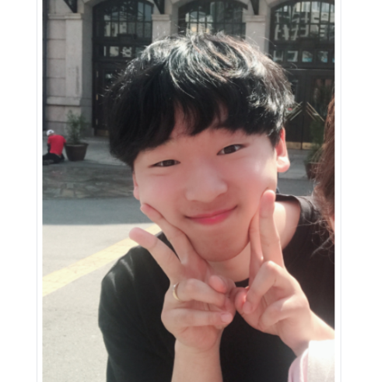

조원 소개
01
02
03
팀장
박세현
정이삭
윤지혜
역할
· 프로그램 전체적 기능 구현
· 일정관리 및 임무 분담
역할
· 데이터 베이스 구축
· AWS 서버 구축
· 고객센터 기능 구현
역할
· 프로그램 UI 디자인
· 검색 기능 구현 및 쿼리 작성

Slide 3
Contents
01
02
03
04
프로젝트 개요
프로젝트 소개
프로젝트 설계
메뉴구조도
프로세스 흐름도
논리&물리ERD
개념적 설계
주요기능
검색 및 리뷰
고객센터
도시락 주문
사용 프로그램
프로젝트 시연

Slide 4
프로젝트 개요
프로젝트 소개
01

Slide 5
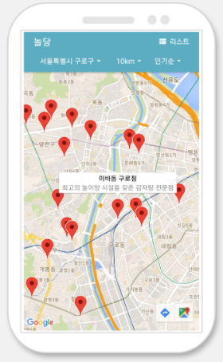
프로젝트 소개
오늘 뭐 먹지?
대전도시락 주문한 사람
중국집 메뉴 검색
@정이삭 입금하세요
대덕인재개발원 학생들의
삼시세끼를 책임지는
식당 검색 & 도시락 주문 플랫폼
#오늘 뭐 먹지?
#대덕인재개발원 맛집 #제일 가까운 식당
#단골식당등록 #한식 #도시락주문

Slide 6




식당 검색
사용자가 원하는 방식을 통한
인근지역 식당 검색 서비스
리뷰 및 평점
사용자의 리뷰와 평점을 통한
식당 정보 공유 서비스
도시락 주문
도시락 업체별
메뉴 안내와 적립금을 통한
도시락 주문 서비스

Slide 7
프로젝트 설계
메뉴구성도
프로세스흐름도
논리&물리ERD
개념적 설계
02

Slide 8
메뉴구성도1
비회원
회원
검색
마이 페이지
· 식당 명, 가격대 별, 음식 종류별 검색
· 거리, 평점, 리뷰 많은 순서 조회
· 도시락 주문
· 건의사항 조회, 등록,수정,삭제
※ 단,비회원은 조회만 가능
· 찜 리스트 조회 및 삭제
· 내가 쓴 리뷰 조회 및 삭제
· 닉네임 변경 · 로그아웃
· 계정삭제 · 주문내역
고객센터
· 도시락 가게 선택
· 메뉴확인
· 주문 여부선택
· 주문한 회원 닉네임 출력
도시락주문
· 식당정보 · 리뷰 확인
· 메뉴확인 · 리뷰 작성
· 주문하기
※ 단, 비회원은 리뷰작성 불가
식당조회
· 아이디
(관리자용/유저용)
· 비밀번호
· 닉네임
회원가입
· 아이디
· 비밀번호
로그인

Slide 9
메뉴구성도2
관리자
식당관리
게시판관리
식당추가
· 게시글 확인 및 등록
· 게시글 삭제 관리
· 식당추가 승인 관리
· 가게이름, 음식스타일
영업시간, 주소 생성
식당 추가 건의사항
불편사항접수
· 가게이름, 영업시간,
주소, 가격 수정
· 게시글 확인 및 등록
· 게시글 삭제 관리
식당수정
· 메뉴명 생성
· 가격 생성
메뉴 추가
메뉴 수정
· 메뉴명 수정
· 가격 수정

Slide 10
프로세스흐름도
식당검색
비회원
회원
관리자
거리별
평점별
가격별
식당검색
식당상세 조회
음식종류별
이름검색
도시락주문
주문 확인
파티원 모집

Slide 11
프로세스흐름도
식당상세
비회원
회원
관리자
리뷰 삭제
리뷰 제거
리뷰
메뉴 선택
식당상세
메뉴확인
수량선택
메뉴추가
메뉴제거
식당삭제
※관리자만 가능

Slide 12
프로세스흐름도
마이 페이지
회원
찜 리스트 조회
찜 리스트
삭제
주문내역 확인
수정
마이 페이지
삭제
리뷰 조회
닉네임변경
계정관리
계정삭제
로그아웃

Slide 13
프로세스흐름도
고객센터
회원
관리자
게시글 작성
건의사항
게시글 수정
게시글 삭제
고객센터
게시글 작성
식당추가 문의
게시글 수정
※ 비회원은 조회만
게시글 삭제
※ 관리자 작성 = 공지

Slide 14
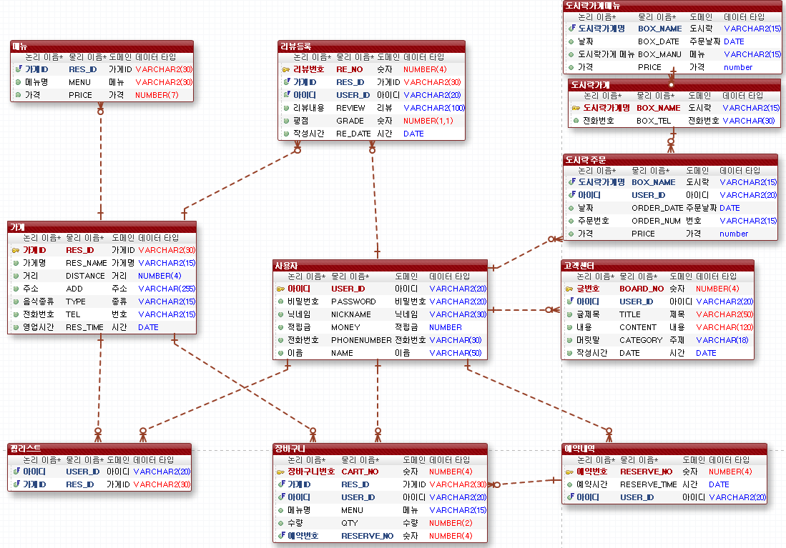
논리&물리ERD

Slide 15


개념적 설계
사용자
리뷰
비밀
번호
닉네임
(FK)
매장
번호
(FK)
아이디
닉네임
코멘트
평점
고객센터
(게시판)
메뉴
식당
아이디
(FK)
작성
시간
음식
이름
매장
번호
(FK)
매장
번호
식당
이름
음식
스타일
학원에서
거리
제목
가격
내용
글
번호
오픈
시간
마감
시간
주소

Slide 16
주요기능
검색 및 리뷰
고객센터 및 도시락 주문
사용 프로그램 및 기술
03

Slide 17


기능 1. 검색 및 리뷰
식당 검색
리뷰 및 평점
평점, 리뷰 수, 거리 기준별로 조회하고,
식당 이름, 음식 스타일,
메뉴명으로 식당을 검색한다
리뷰와 평점을 입력하여 평가한다
또한 선호하는 식당을
찜 리스트에 저장한다

Slide 18

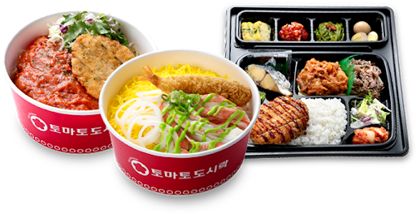
기능 2. 고객센터 및 도시락 주문
고객센터
도시락 주문
건의사항 작성 및 식당 추가 문의
기능으로 추천하는 식당을 입력 받고,
관리자의 승인을 통해 관리한다
도시락 업체 선택 및
당일 메뉴 확인이 가능하며
적립금을 통해 주문한다

Slide 19
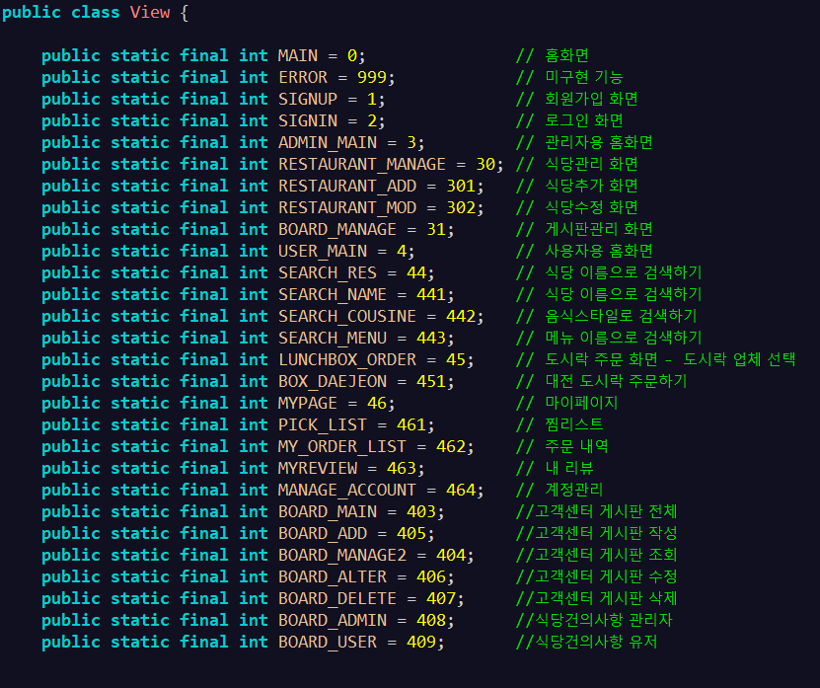





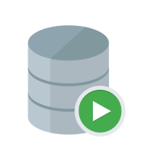

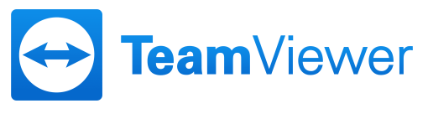


기능 3. 사용 프로그램 및 기술
GitHub
Sourcetree
Java View
AWS
(Amazon Web Services)
각자 작업한 소스를 공유하여
협업이 가능하도록 지원해주는
소스 코드 호스팅 서비스
Git을 그래픽화시켜 사용자가
코드에 대한 병합 및 관리를
쉽게 하도록 지원해주는 툴
30개정도의 View를 통하여
프로그램의 호출 스택을
효율적으로 관리
아마존에서 개발한
클라우드 서비스로
DB를 웹서버에서 관리

Slide 20

프로젝트 시연
04

